Slide 1
LockMath: Aplikasi Anti-Brainrot Berbasis Friksi Kognitif dengan Mekanisme Re-Lock Intra-Sesi untuk Menekan Problematic Smartphone Use pada Mahasiswa
Presentasi Rencana Tugas Akhir
Dimas Bagas Firmansyah — Teknik Informatika
Universitas Islam Madura
Disampaikan kepada: Bapak Hozairi
Notes:
Mulai dari cerita pribadi: kecanduan scrolling, lupa waktu, menemukan istilah brainrot, lalu ide 'kalau disuruh mikir dulu, saya malas buka aplikasi'. 60 detik.

Slide 2
1. Masalah Nyata & Celah Solusi yang Ada
Kecanduan scrolling short-video ("brainrot") → lupa waktu, dampaknya saya rasakan sendiri
Telah ditelusuri pada literatur ilmiah (Crossref/OpenAlex, 2018–2026):
  one sec (PNAS 2023): friksi napas — HANYA saat membuka app
  Forest: timer sukarela — bisa dicabut kapan saja
  AppBlock / Freedom: blokir terjadwal — tanpa tantangan kognitif
  Screen Time / Digital Wellbeing: limit harian — peringatan mudah diabaikan
GAP PENELITIAN: belum ada aplikasi yang mengunci ULANG di TENGAH sesi scrolling
Notes:
Jawab kekhawatiran dosen #1: 'aplikasi serupa pasti ada' -> ADA, sudah saya telusuri sampai jurnal, tapi semuanya berhenti di pintu masuk.

Slide 3
2. Kebaruan (Novelty): Progressive Intra-Session Cognitive Friction
M1 — Cognitive Gate: buka aplikasi WAJIB jawab soal aritmatika
M2 — RE-LOCK INTRA-SESI: setelah 30 menit scroll → aplikasi TERKUNCI LAGI di tengah sesi
M3 — Dosis progresif: interval antar-kunci meningkat bertahap
M4 — Konsekuensi: GAGAL menjawab → keluar paksa dari aplikasi
Alasan matematika: soal aritmatika memaksa otak pindah dari mode refleks (System 1) ke mode berpikir (System 2) — dasar: Johannes et al. 2021
Notes:
Peragakan dengan tangan: masuk -> scroll -> TLOK terkunci -> mikir dulu -> lolos -> 30 menit lagi -> terkunci lagi. Kombinasi 4 mekanisme ini tidak ditemukan di aplikasi manapun sejauh penelusuran literatur.

Slide 4
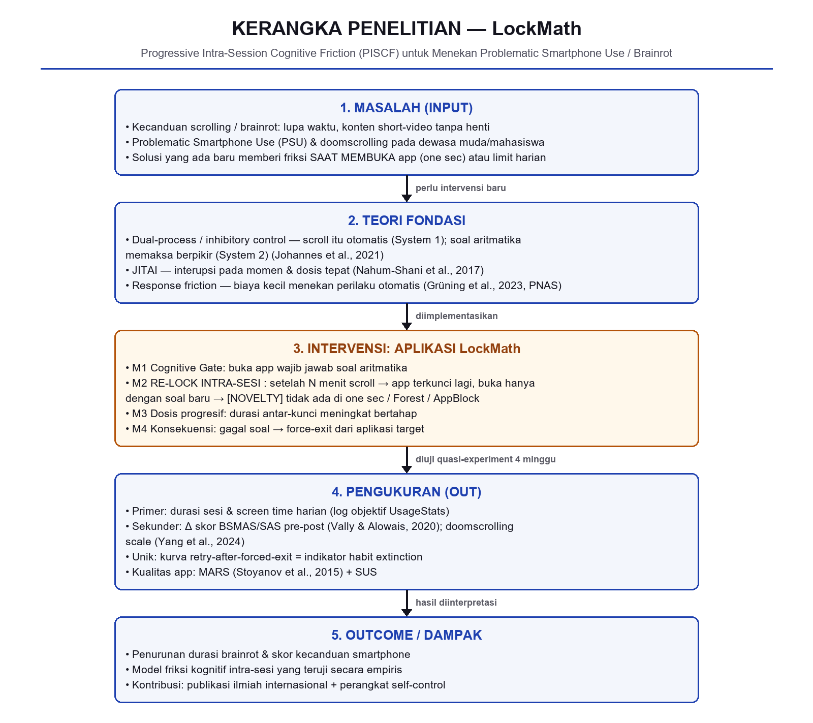
3. Kerangka Penelitian
Notes:
Alur: masalah -> 3 teori fondasi (dual-process, JITAI, response friction) -> intervensi LockMath -> pengukuran objektif -> dampak.

Slide 5
4. Metode — Cara Mengukur Dampak
Quasi-experiment 4 minggu, 2 kelompok (n ≈ 34): LockMath vs Screen Time bawaan
Data OBJEKTIF dari log device (UsageStats): durasi sesi & screen time harian
Kuesioner tervalidasi (pre-post):
  BSMAS / Smartphone Addiction Scale (Vally & Alowais, 2020)
  Doomscrolling Scale (Yang et al., 2024, BMC Psychiatry)
  MARS + SUS untuk kualitas & usability aplikasi (Stoyanov et al., 2015)
Analisis: paired/independent t-test atau Wilcoxon + effect size Cohen's d
Etika: informed consent, hak keluar kapan saja, data anonim, ethical clearance prodi
Notes:
Ini jawaban kekhawatiran dosen #2 ('harus berdampak'): dampak tidak diklaim, tapi DIUKUR dengan instrumen tervalidasi dan kelompok kontrol.

Slide 6
5. Metrik Unggulan: Kurva Retry (Habit Extinction)
Apa yang diukur: berapa kali pengguna GAGAL soal → keluar paksa → mencoba lagi?
Hipotesis: retry menurun selama 4 minggu = kebiasaan terhapus (habit extinction)
Sejauh penelusuran literatur: BELUM ada paper digital wellbeing yang punya metrik ini
Pengayaan: studi 2026 tentang gradual delay — eskalasi pelan terbukti dapat ditoleransi pengguna (tidak uninstall massal)
Target luaran: publikasi internasional (JMIR mHealth / ACM CHI Late-Breaking)
Notes:
Kalimat kunci: 'bukan sekadar aplikasi, tapi eksperimen alamiah yang menghasilkan metrik baru untuk mengukur hilangnya kebiasaan'.

Slide 7
6. Status & Rencana
APLIKASI SUDAH JADI & BERJALAN (Flutter + Supabase + Google Sign-In)
Demo live 15 detik: terkunci → jawab soal → lolos → timer 30 menit jalan
Rencana: pilot test kecil → eksperimen 4 minggu → skripsi BAB 1–5
13 referensi jurnal ber-DOI telah disiapkan (APA 7)
Mohon arahan Bapak untuk melangkah ke BAB 1 & pengurusan etik penelitian
Notes:
Tutup dengan demo HP. Kebanyakan mahasiswa hanya bawa konsep - kamu bawa barang jadi.

Slide 8
Terima Kasih
Dimas Bagas Firmansyah — Teknik Informatika — Universitas Islam Madura
Notes:
Siap cheat sheet 7 pertanyaan dosen: beda one sec, kenapa matematika, takut uninstall, kecukupan sampel, kontribusi ilmiah, istilah brainrot, etika.

